Slide 1

SECRETARÍA ANTICORRUPCIÓN
Y BUEN GOBIERNO
TRANSPARENCIA , ACCESO A LA INFORMACIÓN Y PROTECCIÓN DE DATOS PERSONALES
La Asamblea General de las Naciones Unidas adoptó el 28 de septiembre como Día Internacional del Acceso Universal a la Información en 2019.

Slide 2

DÍA INTERNACIONAL DEL ACCESO UNIVERSAL A LA INFORMACIÓN
28 de septiembre
La Asamblea General de las Naciones Unidas adoptó el 28 de septiembre como Día Internacional del Acceso Universal a la Información en 2019.
El acceso universal a la información significa que todas las personas tienen el derecho a buscar, recibir y difundir información. Este derecho es parte del derecho a la libertad de expresión y es esencial para la democracia, el desarrollo y la igualdad.
La UNESCO declaró esta fecha en 2015, considerando que el acceso a la información es un derecho humano fundamental y un requisito para alcanzar los Objetivos de Desarrollo Sostenible.
Organización de las Naciones Unidas para la Educación, la Ciencia y la Cultura

Slide 3
Valores y fines constitucionales | Dignidad, libertad, igualdad, justicia, etc.
⬇ ⬆
Sociedad democrática | Rendición de cuentas, Que la sociedad civil pueda controlar las acciones del gobierno
⬇ ⬆
Opinión pública | Crítica, plural e informada Requiere garantía de información libre, plural y oportuna
⬇ ⬆
Libertad de expresión y Libertad de información (prensa) | Expresión (hablar, escribir) ⬄ Difusión (transmitir usando cualquier medio) Manifestación (libre y responsable) de ideas 6º 1er párrafo Buscar, recibir y difundir información, ideas, opiniones, creencias, críticas Réplica (derecho de) Doble dimensión individual (manifestar) y colectiva o social (recibir y conocer) Medios, deben ser instrumentos útiles, eficaces, que promocionen debate
⬇ ⬆
Derecho a la información | Disponible y libre acceso a información plural y oportuna Derecho social para debate y sociedad democrática / Derecho subjetivo Garantía institucional / Bien jurídico / Individual y público, veraz, universal
⬇ ⬆
Derecho de acceso a la información pública | Es indispensable que las autoridades estatales se rijan por el principio de máxima divulgación, basado en la presunción de que toda información es accesible, sujeto a un sistema restringido de excepciones, caso Claude Reyes CorteIDH
La transparencia y el acceso a la información juegan un papel esencial en la construcción de gobiernos más abiertos al escrutinio público, capaces de fomentar una participación creciente de la sociedad en el diseño y evaluación de las políticas públicas y por lo tanto de una mayor rendición de cuentas

Slide 4
Son sujetos obligados a transparentar y permitir el acceso a su información y proteger los datos personales que obren en su poder:
Cualquier autoridad, entidad, órgano y organismo de los Poderes Ejecutivo, Legislativo y Judicial,
Órganos autónomos
Partidos políticos,
Fideicomisos y fondos públicos, así como
Cualquier persona física, moral o sindicato que reciba y ejerza recursos públicos o realice actos de autoridad en los ámbitos federal, de las Entidades Federativas y municipal.
SUJETOS OBLIGADOS
ART. 52 de la LEY DE TRANSPARENCIA Y ACCESO A LA INFORMACIÓN PÚBLICA PARA EL ESTADO DE QUINTANA ROO

Slide 5



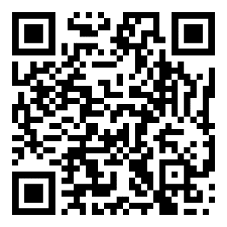
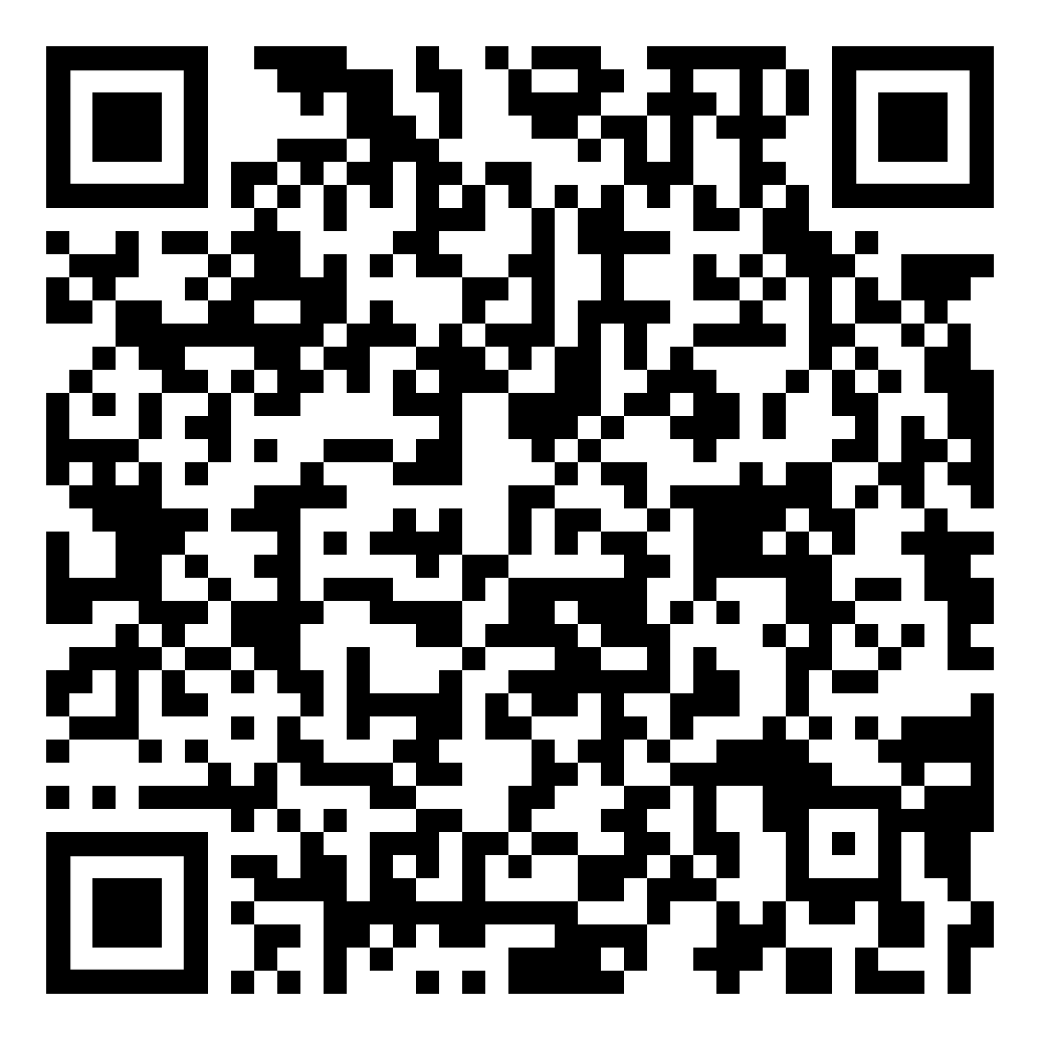



Un ciudadano o su representante puede presentar ante la Unidad de Transparencia
LEY GENERAL DE CONTABILIDAD GUBERNAMENTAL - TÍTULO V –
De la Transparencia y Difusión de la Información Financiera
Por Internet: Plataforma Nacional de Transparencia(PNT)
Unidad de Transparencia (UT)
Verbalmente
Denuncias por incumplimiento
A LAS OBLIGACIONES DE TRANSPARENCIA
https://transparenciafocalizada.qroo.gob.mx/transparencia/denuncias-por-incumplimiento
Por escrito
Por correo electrónico
Por teléfono

Slide 6
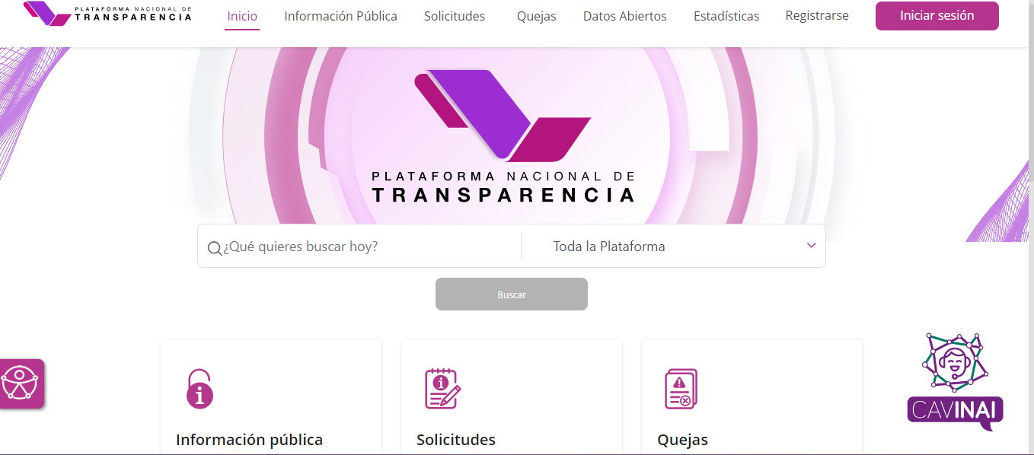
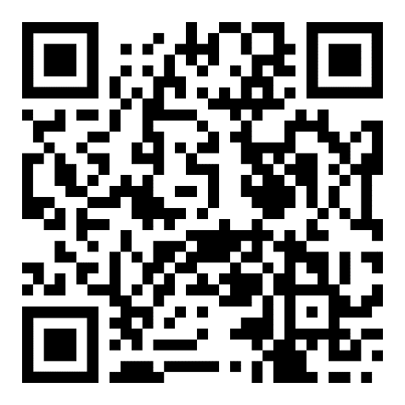
Plataforma Nacional de Transparencia
https://www.plataformadetransparencia.org.mx/Inicio

Slide 7
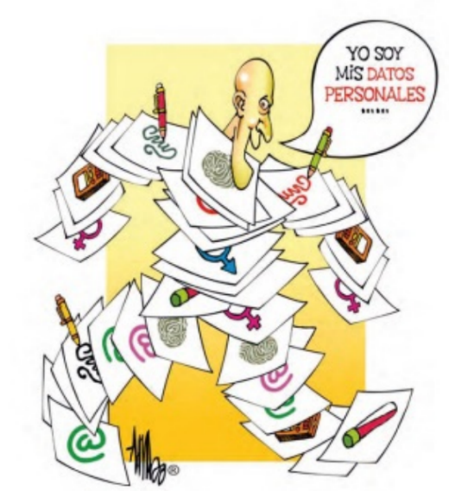
CATEGORÍAS
Nombre
Domicilio
Bienes muebles e inmuebles
Ingresos y Egresos
Clasificación de Datos Personales
Identidad
Patrimonio
Laborales
Académicos
Salud
Ideología
Vida sexual
Electrónicos
Biométricos
Origen
Étnico
Racial
Huellas digitales
Rasgos faciales
Cargo, sueldo
Referencias laborales
Direcciones electrónicas
Nombre de usuario y
contraseñas
Historial académico
Calificaciones
Títulos y Grados
Estado de salud física y mental
Historial o expediente clínico
Preferencia sexual
Hábitos sexuales
Creencias religiosas
Afiliación política y/o sindical

Slide 8


Avisos de privacidad
Simplificado
COMPLETO (Integral)
Señal de aviso

Slide 9
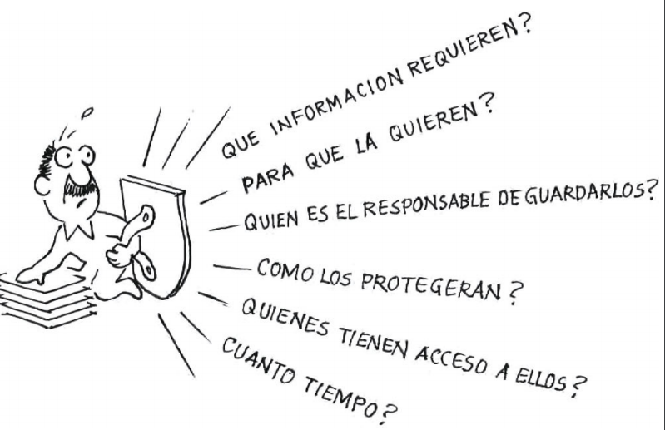

Recomendaciones para que cuides tus datos personales Al proporcionarlos debes conocer:

Slide 10

Tips para que tu experiencia en Internet sea segura y responsable, te sugerimos seguir estas recomendaciones:
Revisa la política de privacidad.
Decide si tendrás un perfil público, privado o con restricciones de quién puede ver lo que publicas.
Nunca proporciones tus contraseñas o claves de acceso a otras personas y cámbialas con frecuencia.
Si realizas compras o transacciones, verifica la autenticidad del sitio
No reveles información como fotografías, domicilio, propiedades, compras, lugares de diversión o cualquier otro dato que te ponga en peligro a ti, a tu familia y a tus amigos.
Si vas a publicar fotografías y videos, protege tu intimidad, honor y reputación, así como la de tu pareja, familia y amigos.
Sé responsable en la Web, no tengas identidades falsas ni engañes a la gente.
Mantén tu correo electrónico privado, no lo publiques en la Web o redes sociales

Slide 11




WhatsApp es la plataforma más usada en México 94.3% Facebook Messenger 80.5% y Telegram 39.9%
APLICACIONES DE MENSAJERÍA INSTANTANEA MÁS POPULARES EN MÉXICO
Facebook 93.4%
Instagram 80.5%
Tiktok 70.4%
Twitter 56.0%
Pinterest 46.0%
Telegram 39.9%
Snapchat 29%
Skype 22.2%

Slide 12

De acuerdo con la revista Expansión
¿QUÉ NO SON LAS REDES SOCIALES?
La próxima generación de phishing será más personalizada y mejor en la conversión a través de tecnologías poco aprovechadas anteriormente, como el aprendizaje automático, el procesamiento del lenguaje natural, las deepfakes y la minería de datos, acrecentando la cantidad de estafas online
NO son privadas
NO son confiables
NO son seguras
Difundir contenidos íntimos en Internet sin consentimiento es un delito.

Slide 13
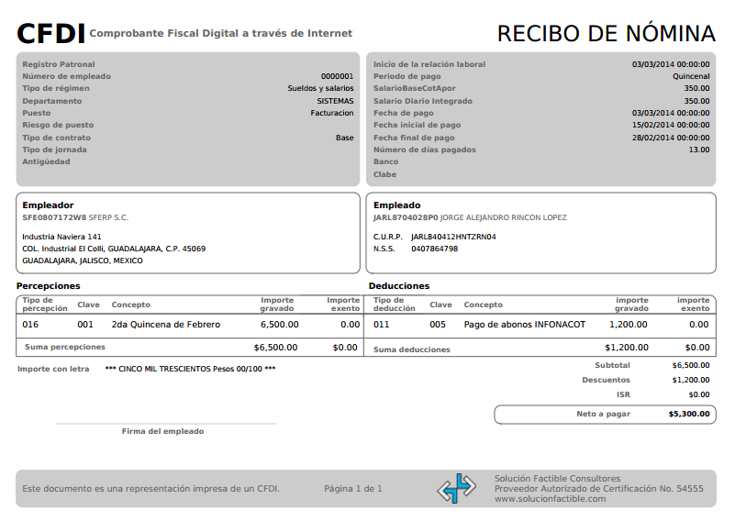
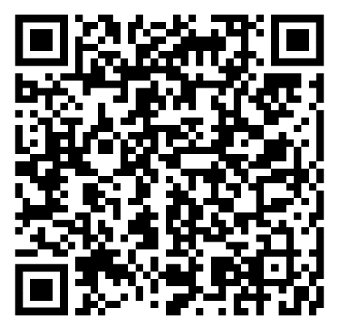

EJEMPLO VERSIÓN PÚBLICA
CONFIDENCIAL: Se eliminaron 1-4 por contener datos personales como: RFC, CURP, NSS y Descuentos Personales, en términos de lo dispuesto en los artículos 44 fracción II, art. 116 de la LGTAIP; art. 137 LTAIPQROO; los numerales Quincuagésimo sexto, el sexagésimo y sexagésimo segundo de los Lineamientos Generales en Materia de Clasificación y Desclasificación de la Información, así como para la Elaboración de Versiones Públicas y al acuerdo EXT-2/CT/30/01/19.02 de la segunda sesión extraordinaria del comité de transparencia del IDAIPQROO.
1
3
Lineamientos generales en materia de clasificación y desclasificación de la información, así como para la elaboración de versiones públicas:
https://snt.org.mx/wp-content/uploads/30112022-Lineamientos-de-Clasificacion-y-Desclasificacion-01_14h.pdf
4
44
Fundamento Articulo 121 de la LTAIPQROO

Slide 14
Ley Federal de Protección de Datos Personales en Posesión de Particulares
Autoridad: INAI.
Ámbito Federal (autoridades federales)
Ley General de Protección de Datos Personales en Posesión de Sujetos Obligados
Autoridad: INAI.
En posesión de entes públicos
En posesión de sociedades de información crediticia
En posesión de particulares
Ámbito Local (Estado y Municipios)
LEY DE PROTECCIÓN DE DATOS PERSONALES EN POSESIÓN DE SUJETOS OBLIGADOS PARA EL ESTADO DE QUINTANA ROO.
Autoridad: Órgano Garante de la entidad federativa. IDAIPQROO
Ley para Regular
las Sociedades de Información Crediticia
Autoridades: CNBV, Banxico, PROFECO y CONDUSEF.

Slide 15
DERECHO A LA PROTECCIÓN DE DATOS PERSONALES. NO LO VULNERA LA SOLICITUD DE INFORMACIÓN DEL DOMICILIO PARTICULAR DE UN FUNCIONARIO, POR UN JUEZ FEDERAL, A FIN DE HACER EFECTIVA LA MULTA QUE LE IMPUSO.
Cuando un Juez Federal solicita la información del domicilio particular de un funcionario, a fin de hacer efectiva la multa que le impuso por incumplimiento a las obligaciones derivadas del ejercicio de sus funciones en un juicio de amparo donde fue señalado como autoridad responsable, no vulnera el derecho a la protección de datos personales, porque deriva de una orden judicial, lo cual es una excepción a ese derecho humano, que tiene su fundamento en los artículos 22, fracción IV, de la ley federal…
Tesis: III.1o.C.8 K (10a.) | Gaceta del Semanario Judicial de la Federación | Décima Época | 2011455

Slide 16
MUCHAS GRACIAS POR SU ATENCIÓN
MTRO. FÉLIX DÍAZ VILLALOBOS
Correo: transparencia.sabgob@gmail.com
DIRECCION
AV. 16 DE SEPTIEMBRE No.95
ENTRE PLUTARCO ELIAS CALLES E IGNACION ZARAGOZA
COLONIA CENTRO C.P. 77090
CHETUMAL, QUINTANA ROO, MÉXICO
TEL.: (983) 129 3258
Coordinación General Jurídica y de Transparencia

